Slide 1
Desarrollo del currículo oficial en los Conservatorios de Música a través del Flamenco
Conservatorio Profesional de Música “Andrés Segovia” de Linares

Slide 2
Objetivos generales de las Enseñanzas Profesionales de Música de Andalucía
Conocer los valores de la música y optar por los aspectos emanados de ella que sean más idóneos para el desarrollo personal
Participar en actividades de animación musical y cultural que permitan vivir la experiencia de trasmitir el goce de la música
Conocer y valorar el patrimonio musical como parte integrante del patrimonio histórico y cultural
Conocer y valorar el patrimonio musical de Andalucía y su contribución a la música española y universal

Slide 3
Desarrollo de los objetivos generales de las Enseñanzas Profesionales de Música en Andalucía a través de la aplicación del Flamenco en el aula
El flamenco integra voz, interpretación y baile implicando un dominio rítmico y expresivo que ayuda a la puesta en escena del alumnado
Percusión corporal: palmas y zapateado ayudan a interiorizar el pulso rítmico
Improvisación instrumental y vocal en el flamenco
Incorporación de instrumentos sinfónicos en el espectáculo del flamenco

Slide 4
Objetivos específicos de las Enseñanzas Profesionales de Música de Andalucía
Compartir vivencias musicales de grupo en el aula y fuera de ella que permitan enriquecer la relación afectiva con la música a través del canto y de participación instrumental en grupo
Cultivar la improvisación y la transposición como elementos inherentes a la creatividad musical
Conocer, interpretar y valorar armónica, formal y estéticamente diferentes obras del repertorio musical andaluz o de inspiración andaluza
Actuar en público con autocontrol, dominio de la memoria y capacidad comunicativa

Slide 5
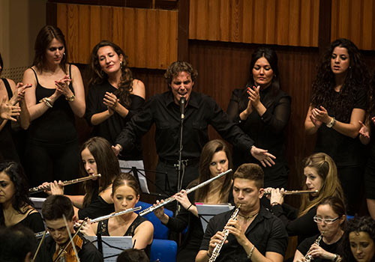
Ensemble flamenco
Posibilita la inclusión del canto en la interpretación del grupo
Permite al alumno formar parte de un grupo en el que la música no está escrita en una partitura y la base de la interpretación es la improvisación, tanto individual como en grupo

Slide 6
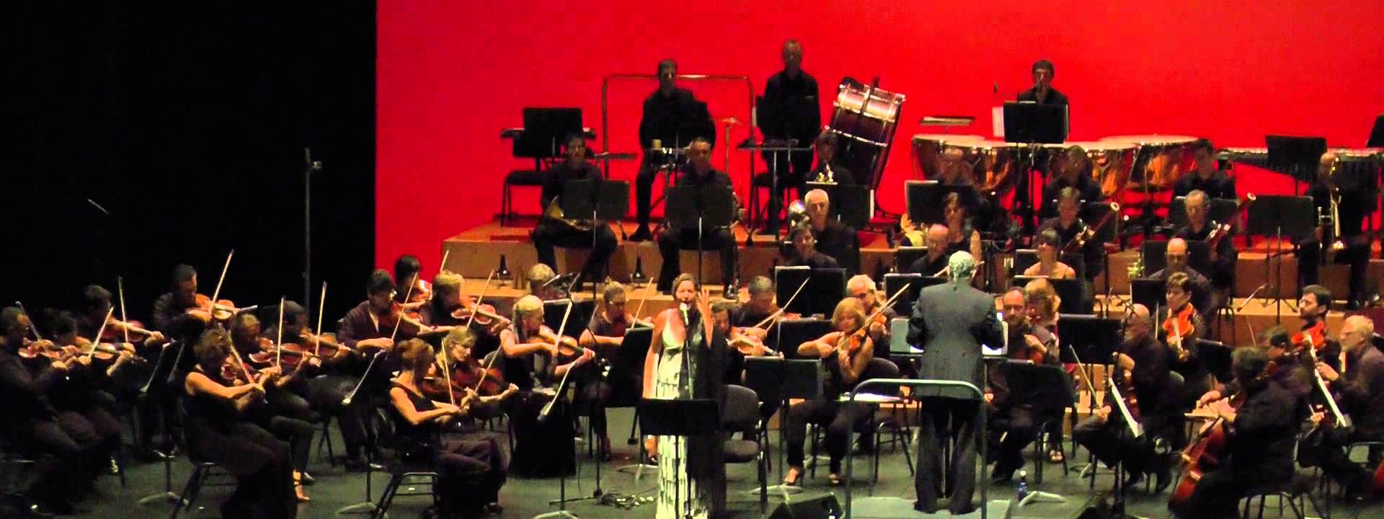
PROGRAMACIÓN DE ENSEMBLE FLAMENCO - Práctica de la interpretación musical en grupo y en diferentes formaciones y repertorios - Conocimiento del repertorio flamenco de conjunto y práctica interpretativa en formaciones diversas, con y sin director - Cooperación en el establecimiento de criterios interpretativos, compenetración y trabajo colectivo - Práctica de lectura a primera vista

Slide 7
Grupo de trabajo Inclusión del baile flamenco en la Enseñanzas Profesionales de Música. Conocimientos básicos del flamenco, metodología y casos prácticos

